Slide 1
项目六 登记会计账簿
记到本子上之后，写错了怎么办。改错用红笔。
现在你：拿出记录册和红笔。册子这堂课带着，下课带走，不用交。

Slide 2
这堂课你怎么跟
图放完，老师会抽三个人。抽到你：把册子举起来就行，不用说一个字。
写了：2 分。写得好或愿意念：这题算 5 分。没写：老师跳过，不批评。
册子不用交。不用举手抢答。不用提醒老师给自己加分。
没抽到你，字也要留下——这本册子你一直带着。
现在你：听老师。先别写。不用交。不用举手。

Slide 3
今天先搞懂什么
1. 账上怎么写：空行要划掉，一页写满要过次页。
2. 一笔账记两个本子，三个一样。
3. 写错了怎么选改法：划线、红字、补充登记。
4. 红笔只用来改错和找茬，自己填用蓝的或黑的。
现在你：听老师。先别写。

Slide 4
先听一句 再看图
四个站点：手里有凭证、抄到账上、发现写错、选一种改法。今天从第一站走到第四站。
看图时请盯住：
第三站「写错了」那一格。
现在你：听老师把背景说完。先别写。下一张才是图。

Slide 5
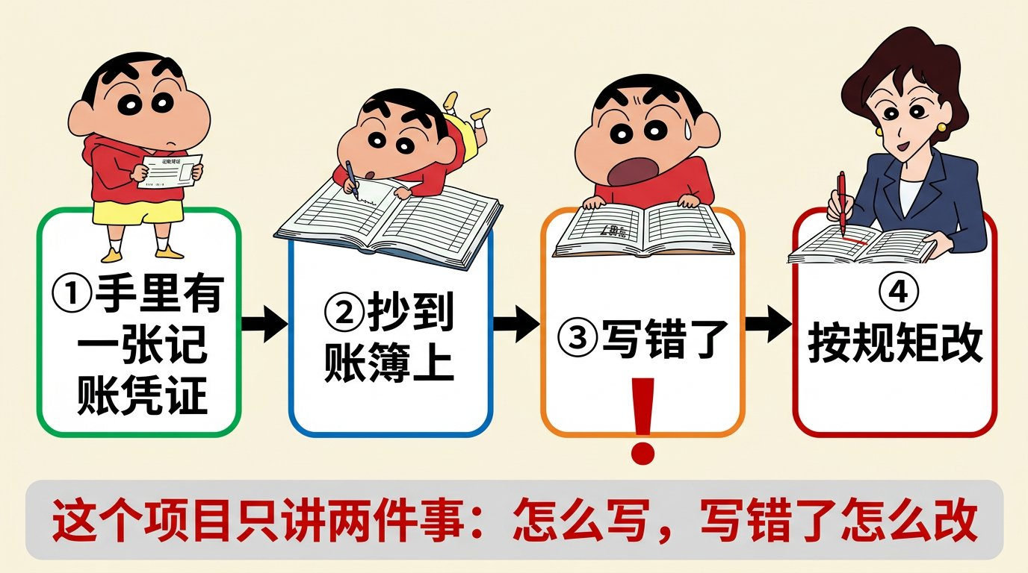
一本账簿的一天
现在你：看图，听老师配音。先别动笔。不用交。不用举手。

Slide 6
项目六第1暂停点 请写 25 秒
你觉得为什么账簿上不准涂改、不准撕掉重写？写一条你想到的理由。
现在你：拿出记录册，写在「项目六第1暂停点」。写完不用交、不用举手、不用喊老师加分。老师会抽三个人看册子；抽到你就把册子举起来。没抽到也把字留下。

Slide 7
先听一句 再看图
四样东西，课本上往往没有实物图。先猜名字。
看图时请盯住：
四样东西的外形。
现在你：听老师把背景说完。先别写。下一张才是图。

Slide 8
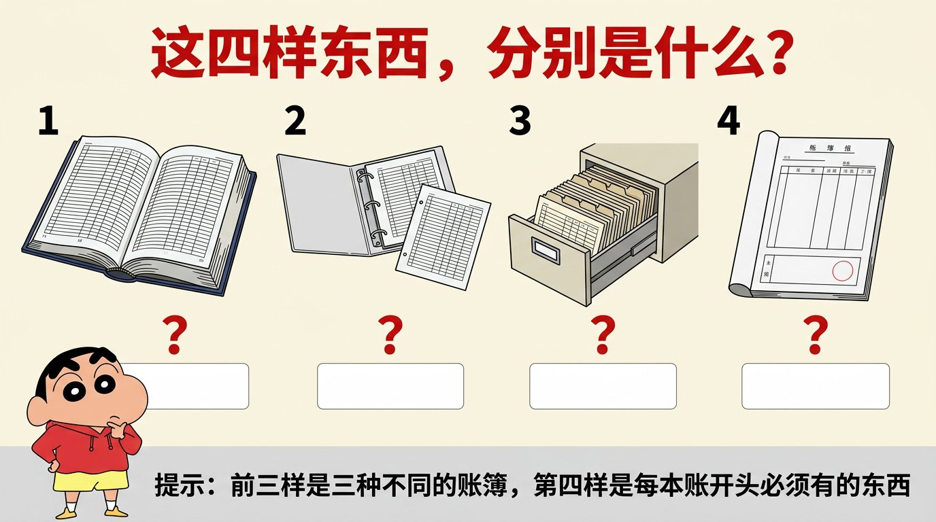
猜猜看：这四样东西分别是什么
现在你：看图，听老师配音。先别动笔。不用交。不用举手。

Slide 9
项目六第2暂停点 请写 40 秒
这四样东西分别叫什么？把编号和名字写下来。猜错不扣分。
现在你：拿出记录册，写在「项目六第2暂停点」。写完不用交、不用举手、不用喊老师加分。老师会抽三个人看册子；抽到你就把册子举起来。没抽到也把字留下。

Slide 10
先听一句 再看图
同一笔账，两种写法。右边是对的。对着右边，找左边犯了几条规矩。
看图时请盯住：
空行、擦改、字顶格。
现在你：听老师把背景说完。先别写。下一张才是图。

Slide 11
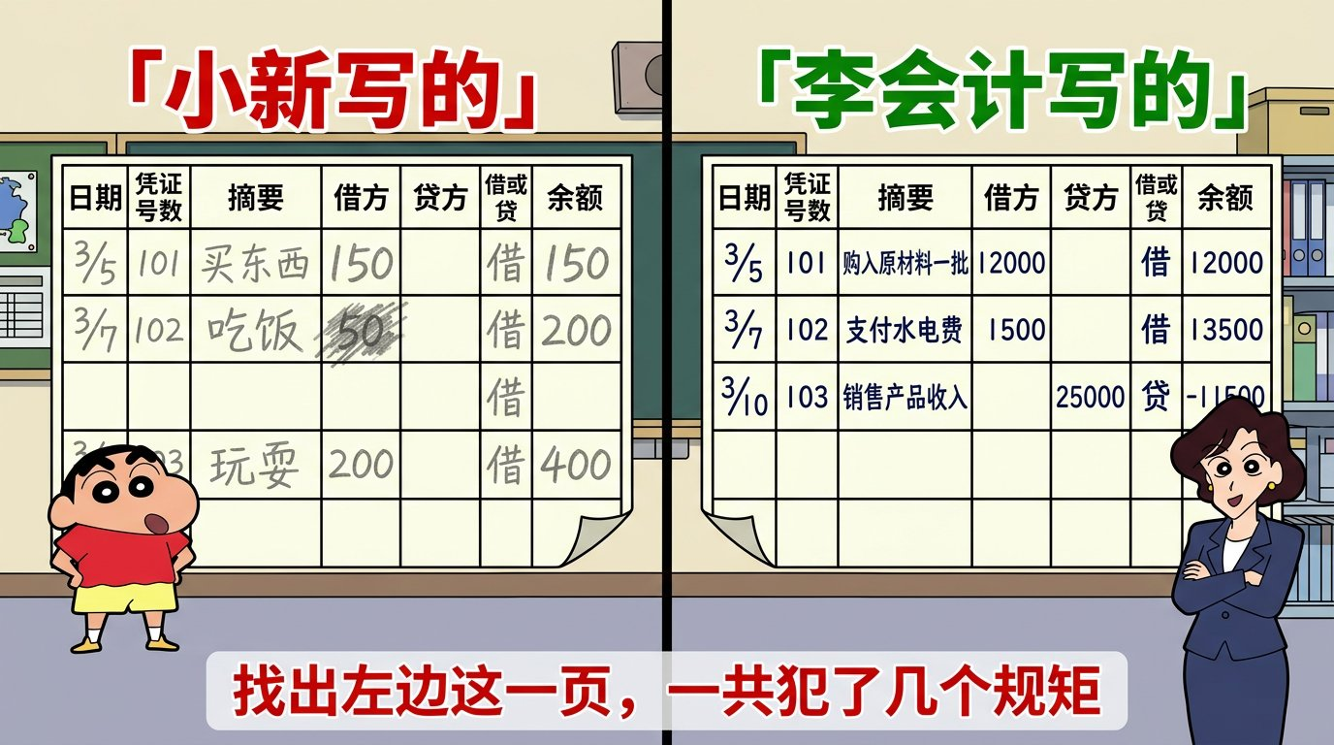
同一笔账，两种写法
现在你：看图，听老师配音。先别动笔。不用交。不用举手。

Slide 12
项目六第3暂停点 请写 50 秒
对着右边这一页，找出左边一共犯了几个规矩，写出来。能写几条写几条。
现在你：拿出记录册，写在「项目六第3暂停点」。写完不用交、不用举手、不用喊老师加分。老师会抽三个人看册子；抽到你就把册子举起来。没抽到也把字留下。

Slide 13
先听一句 再看图
红字在账上不是画画。看什么时候才准用红笔。
看图时请盯住：
能用红笔的那几处。
现在你：听老师把背景说完。先别写。下一张才是图。

Slide 14
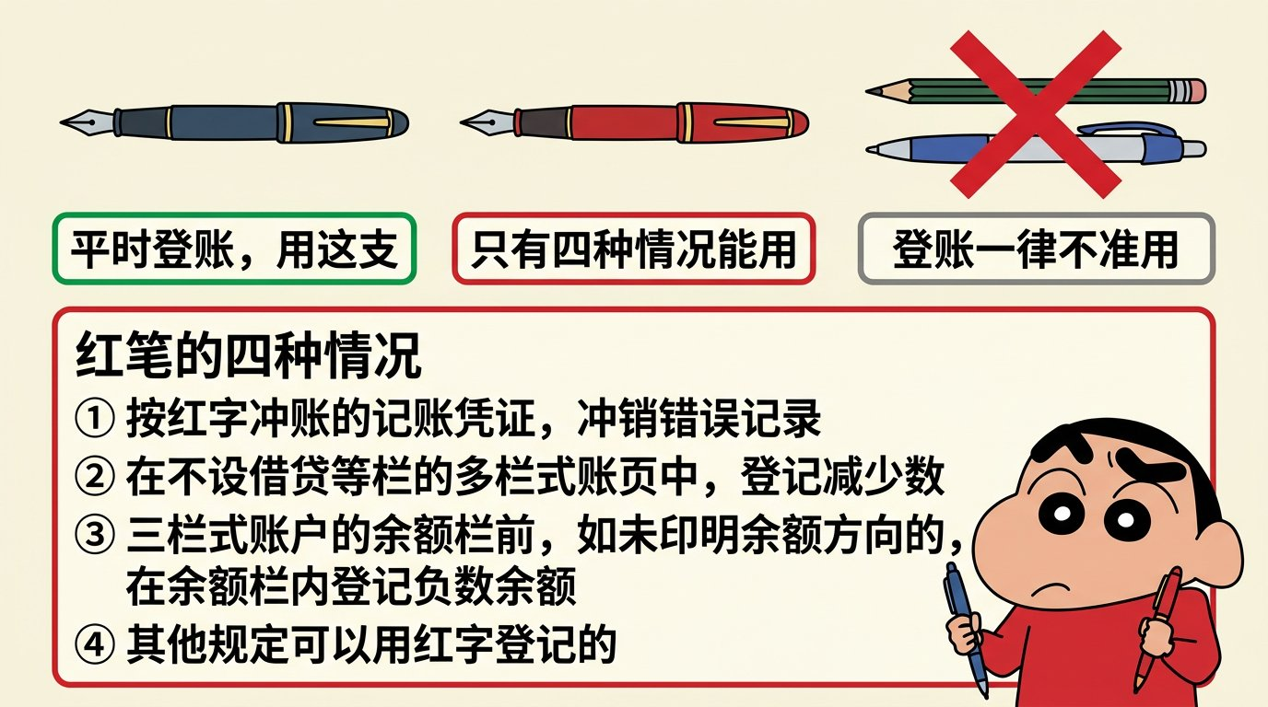
什么时候可以用红笔
现在你：看图，听老师配音。先别动笔。不用交。不用举手。

Slide 15
项目六第4暂停点 请写 25 秒
一句话说清楚：红字写在账簿上，代表什么意思？
现在你：拿出记录册，写在「项目六第4暂停点」。写完不用交、不用举手、不用喊老师加分。老师会抽三个人看册子；抽到你就把册子举起来。没抽到也把字留下。

Slide 16
先听一句 再看图
跳行、空页，不能撕。看怎么划掉。
看图时请盯住：
红线划在哪；「此行空白」。
现在你：听老师把背景说完。先别写。下一张才是图。

Slide 17
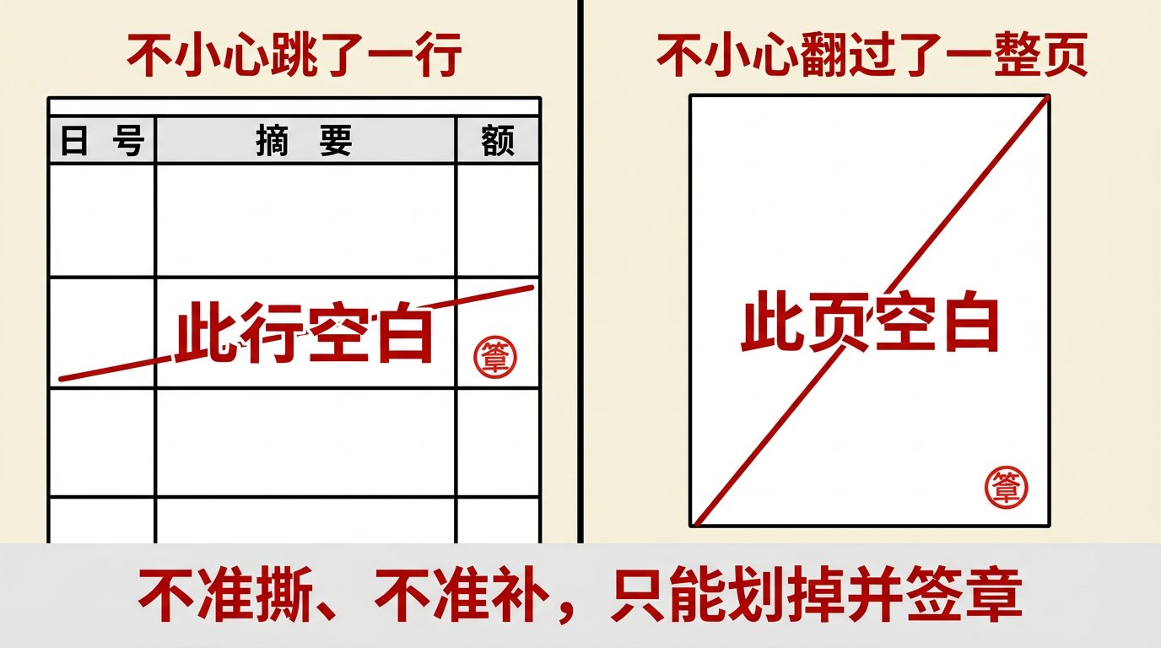
跳行和空页，这样处理
现在你：看图，听老师配音。先别动笔。不用交。不用举手。

Slide 18
项目六第5暂停点 请写 30 秒
为什么空行必须划掉？想一条理由写下来。
现在你：拿出记录册，写在「项目六第5暂停点」。写完不用交、不用举手、不用喊老师加分。老师会抽三个人看册子；抽到你就把册子举起来。没抽到也把字留下。

Slide 19
先听一句 再看图
一页写满了。最后一行的余额，要抄到下一页第一行。
看图时请盯住：
过次页、承前页那两个数。
现在你：听老师把背景说完。先别写。下一张才是图。

Slide 20
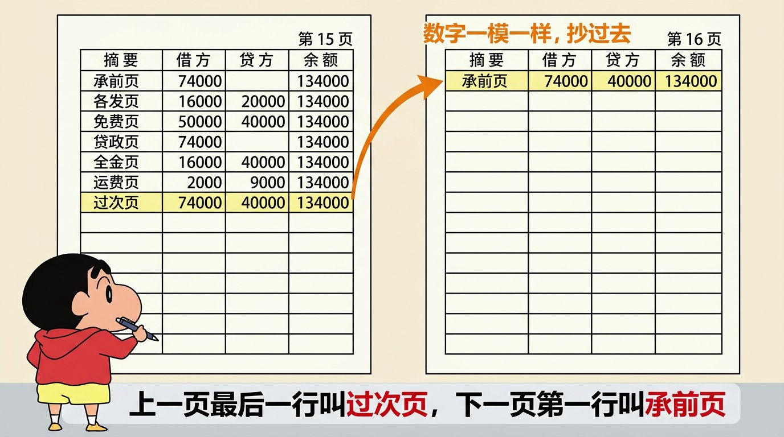
一页写满了：过次页和承前页
现在你：看图，听老师配音。先别动笔。不用交。不用举手。

Slide 21
项目六第6暂停点 请写 25 秒
第 15 页最后一行的余额是 134000，那第 16 页第一行的余额应该写多少？
现在你：拿出记录册，写在「项目六第6暂停点」。写完不用交、不用举手、不用喊老师加分。老师会抽三个人看册子；抽到你就把册子举起来。没抽到也把字留下。

Slide 22
先听一句 再看图
一笔进货，要记进两个本子：总账一本，明细一本。两边加起来要能对上。
看图时请盯住：
两个本子上的金额。
现在你：听老师把背景说完。先别写。下一张才是图。

Slide 23
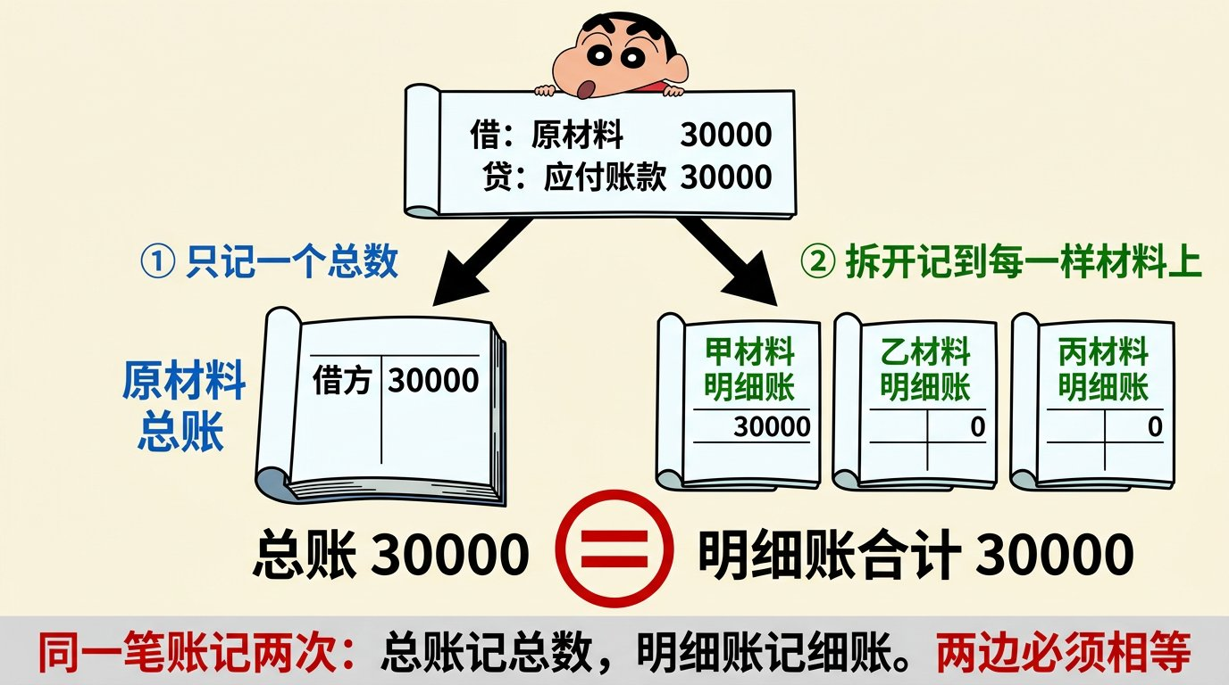
一笔进货，记进两个本子
现在你：看图，听老师配音。先别动笔。不用交。不用举手。

Slide 24
项目六第7暂停点 请写 30 秒
总账记 30000，明细账三本加起来记了 29000。哪里出问题了？
现在你：拿出记录册，写在「项目六第7暂停点」。写完不用交、不用举手、不用喊老师加分。老师会抽三个人看册子；抽到你就把册子举起来。没抽到也把字留下。

Slide 25
先听一句 再看图
平行登记，就三件事。说清意思就行，不用背原词。
看图时请盯住：
三个一样分别是什么。
现在你：听老师把背景说完。先别写。下一张才是图。

Slide 26
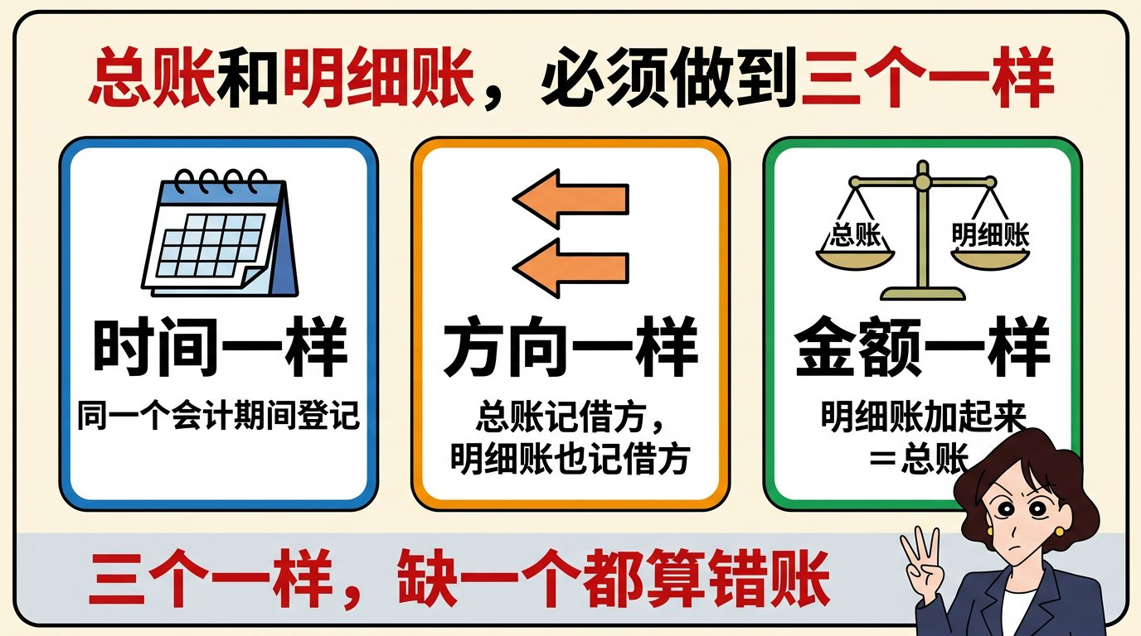
平行登记，就这三件事
现在你：看图，听老师配音。先别动笔。不用交。不用举手。

Slide 27
项目六第8暂停点 请写 35 秒
总账和明细账必须做到哪三个一样？说清意思就行。
现在你：拿出记录册，写在「项目六第8暂停点」。写完不用交、不用举手、不用喊老师加分。老师会抽三个人看册子；抽到你就把册子举起来。没抽到也把字留下。

Slide 28
先听一句 再看图
试算不平衡，差额会告诉你错在哪。除 2、除 9 是两条捷径。
看图时请盯住：
差额那个数。
现在你：听老师把背景说完。先别写。下一张才是图。

Slide 29
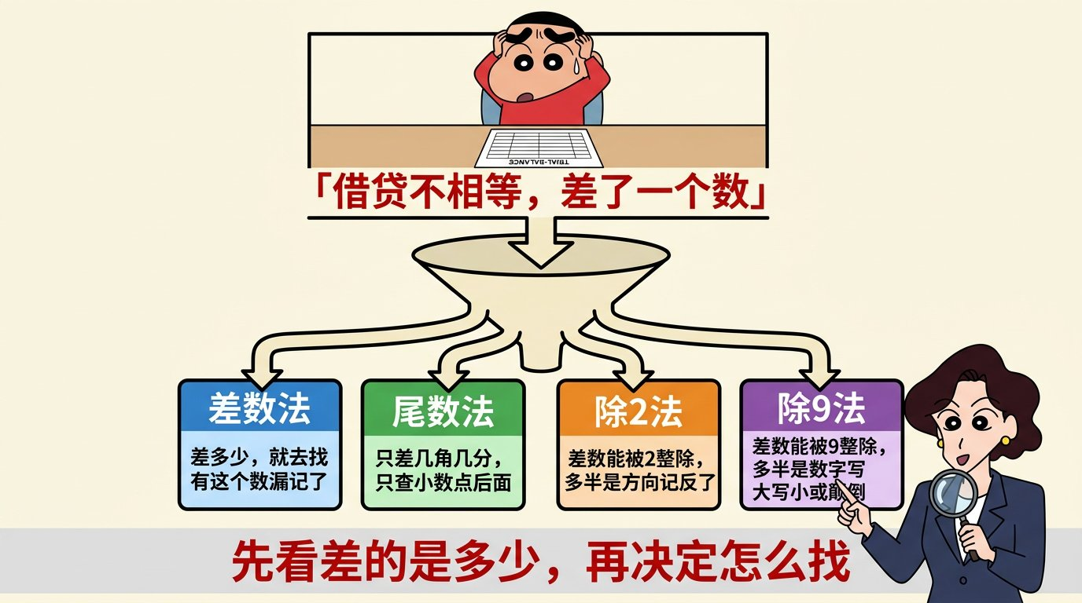
试算不平衡，差额告诉你错在哪
现在你：看图，听老师配音。先别动笔。不用交。不用举手。

Slide 30
项目六第9暂停点 请写 40 秒
借方比贷方多了 400 元。用除 2 法算一下，可能是哪个金额记反了方向？
现在你：拿出记录册，写在「项目六第9暂停点」。写完不用交、不用举手、不用喊老师加分。老师会抽三个人看册子；抽到你就把册子举起来。没抽到也把字留下。

Slide 31
项目六第10暂停点 请写 40 秒
借方比贷方多了 270 元。用除 9 法算一下，原来的数字应该是多少，被写成了多少？
现在你：拿出记录册，写在「项目六第10暂停点」。写完不用交、不用举手、不用喊老师加分。老师会抽三个人看册子；抽到你就把册子举起来。没抽到也把字留下。

Slide 32
先听一句 再看图
凭证是对的，只是抄错了字或数。划线更正：划掉、改写、盖章。
看图时请盯住：
四步分别干什么。
现在你：听老师把背景说完。先别写。下一张才是图。

Slide 33
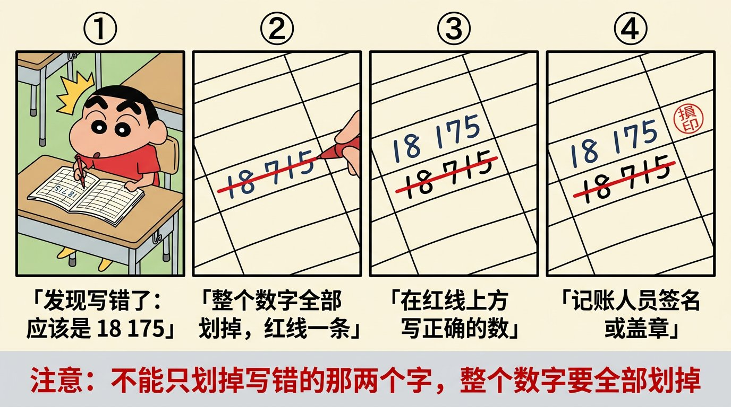
连环画① 划线更正法，四步
现在你：看图听老师。先别写。红笔拿着。

Slide 34
项目六第11暂停点 请写 35 秒
把 5600 误写成了 5060。请在册子上照着图的做法，把这个错改一遍：要划线、要写、要画个章。
现在你：拿出记录册，写在「项目六第11暂停点」。写完不用交、不用举手、不用喊老师加分。老师会抽三个人看册子；抽到你就把册子举起来。没抽到也把字留下。

Slide 35
先听一句 再看图
科目记错了。先用红字冲掉原来那笔，再用蓝字重记一笔对的。
看图时请盯住：
红字那一笔和原来那一笔是不是一样。
现在你：听老师把背景说完。先别写。下一张才是图。

Slide 36
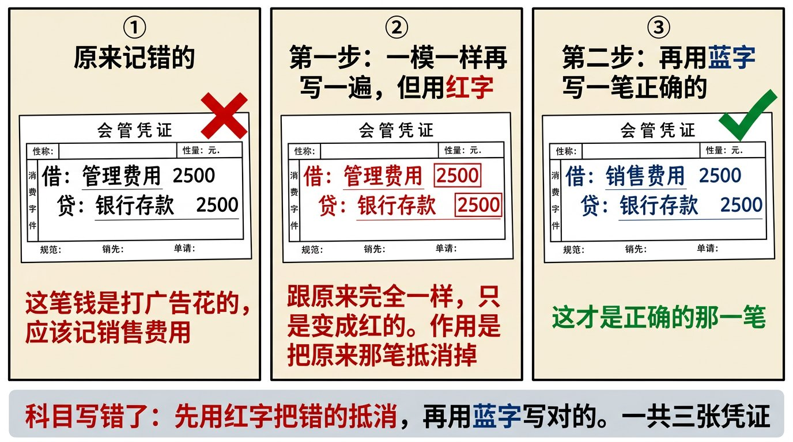
连环画② 科目记错了：先红冲，再蓝补
现在你：看图，听老师配音。先别动笔。不用交。不用举手。

Slide 37
项目六第12暂停点 请写 45 秒
为什么要先写一笔跟原来一模一样的红字？用你自己的话说，不要抄书。
这题难一点。说清「把原来那笔抵消掉」，抽到你算 5 分。
现在你：拿出记录册，写在「项目六第12暂停点」。这题难一点，写对了抽到你算 5 分。不用自己提醒老师加分。不用交。不用举手（抽到再举册子）。

Slide 38
先听一句 再看图
金额多记了，科目和方向是对的。只红冲多出来的那一截。
看图时请盯住：
和图上一张比：一个三笔，一个两笔。
现在你：听老师把背景说完。先别写。下一张才是图。

Slide 39
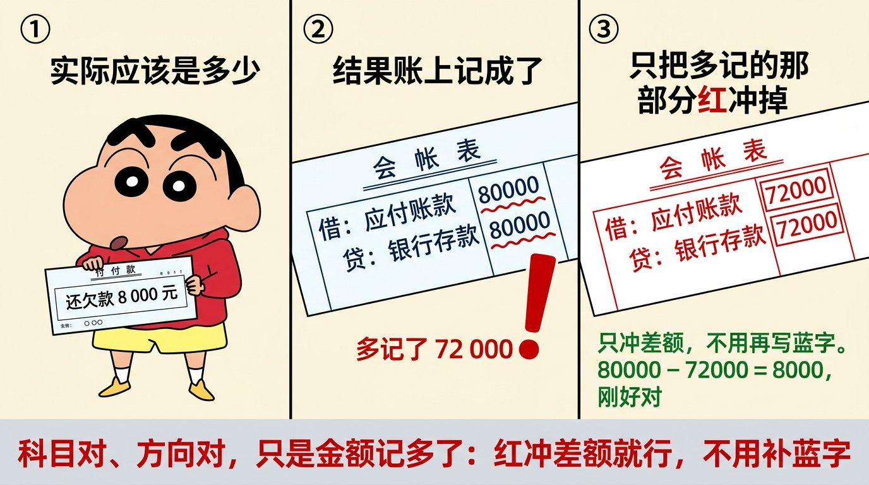
连环画③ 金额多记了：只红冲差额
现在你：看图，听老师配音。先别动笔。不用交。不用举手。

Slide 40
项目六第13暂停点 请写 40 秒
上一张要写三笔账，这一张只要写两笔。为什么不一样？
现在你：拿出记录册，写在「项目六第13暂停点」。写完不用交、不用举手、不用喊老师加分。老师会抽三个人看册子；抽到你就把册子举起来。没抽到也把字留下。

Slide 41
先听一句 再看图
金额记少了。差多少，用蓝字补多少。红笔都不用拿。
看图时请盯住：
补的那一笔金额是多少。
现在你：听老师把背景说完。先别写。下一张才是图。

Slide 42
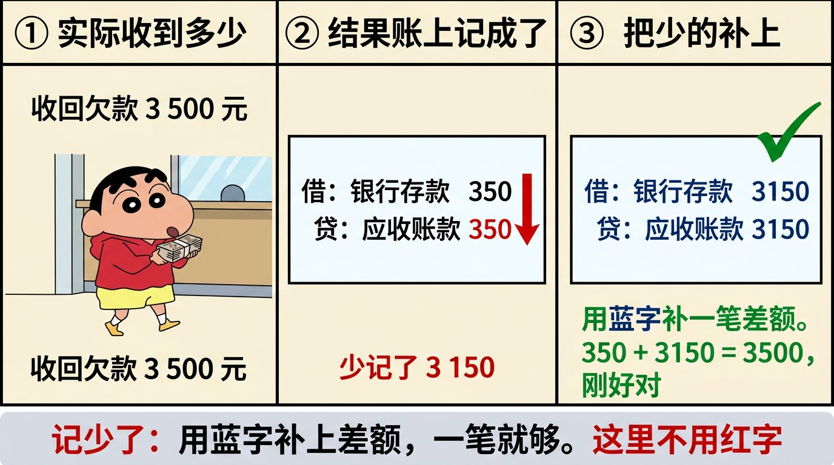
连环画④ 金额记少了：补一笔就行
现在你：看图，听老师配音。先别动笔。不用交。不用举手。

Slide 43
项目六第14暂停点 请写 40 秒
收到欠款 4200 元，账上记成了 420 元。写出补充登记的那一笔分录。
现在你：拿出记录册，写在「项目六第14暂停点」。写完不用交、不用举手、不用喊老师加分。老师会抽三个人看册子；抽到你就把册子举起来。没抽到也把字留下。

Slide 44
先听一句 再看图
三种改错法，怎么选。先有刚才四个例子，再看这棵树。
看图时请盯住：
凭证有没有错；错的是科目还是金额。
现在你：听老师把背景说完。先别写。下一张才是图。

Slide 45
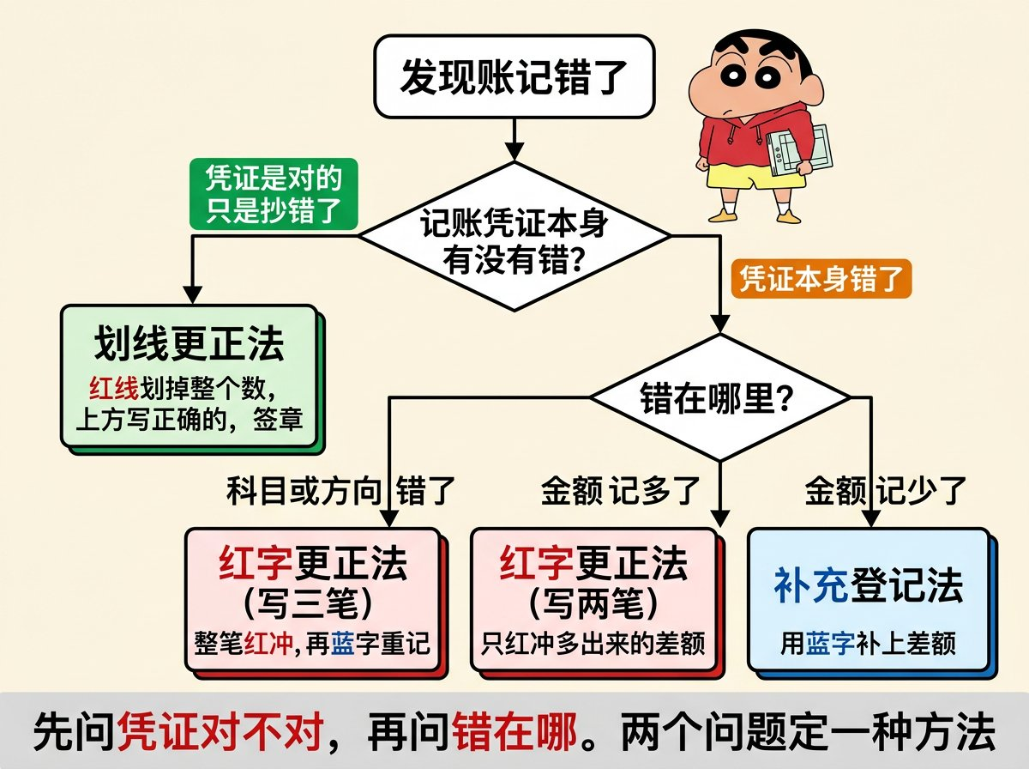
三种改错法，怎么选
现在你：看图，听老师配音。先别动笔。不用交。不用举手。

Slide 46
从凭证到总账，两条路
业务少：记账凭证一张一张直接登总账。
业务多：先做成科目汇总表，再登总账。
差就差在多不多那张汇总表。知道有这回事就行。
现在你：看下一张图。不用写。

Slide 47
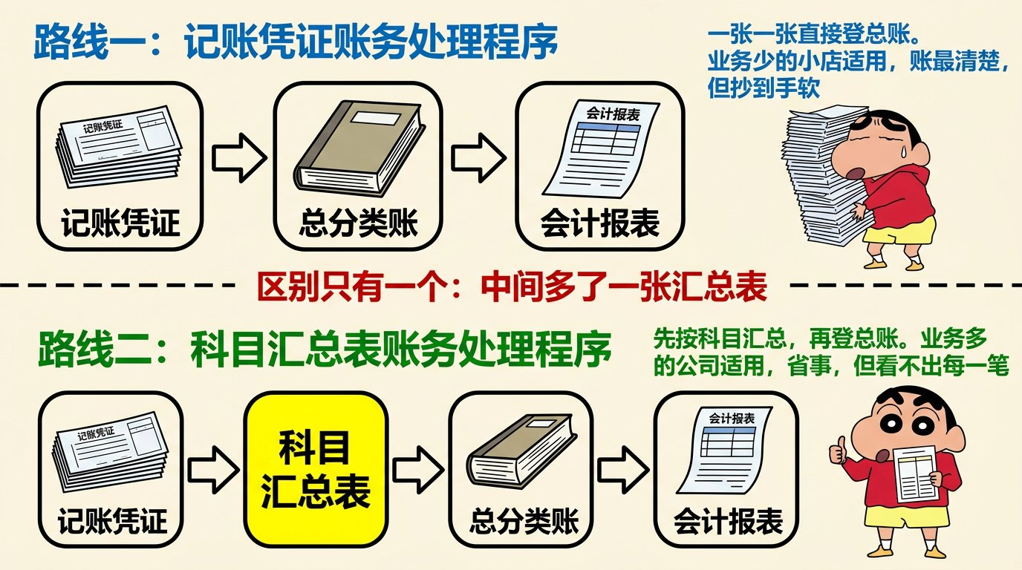
从凭证到总账，两条路
现在你：看图听老师。不用写。不用交。

Slide 48
先停一下
记录册先合上，放桌上。
老师抽三个人。抽到你：把册子举起来。
没抽到：不用动，也不用举手。
空白的，老师跳过，不说话。
现在你：合上册子等抽。没抽到不用动。不用提醒老师加分。

Slide 49
时间够再用 不够就下课
后面几张是备用。主线到上一页已经讲完。
老师说「再用」你再看。没说就收拾书包。
现在你：听老师。老师没说再用，就不用写、不用看。

Slide 50
先听一句 再看图
备用。找茬：小新登的这一页账。
看图时请盯住：
写满格、空行、擦改、借或贷栏。
现在你：听老师把背景说完。先别写。下一张才是图。

Slide 51
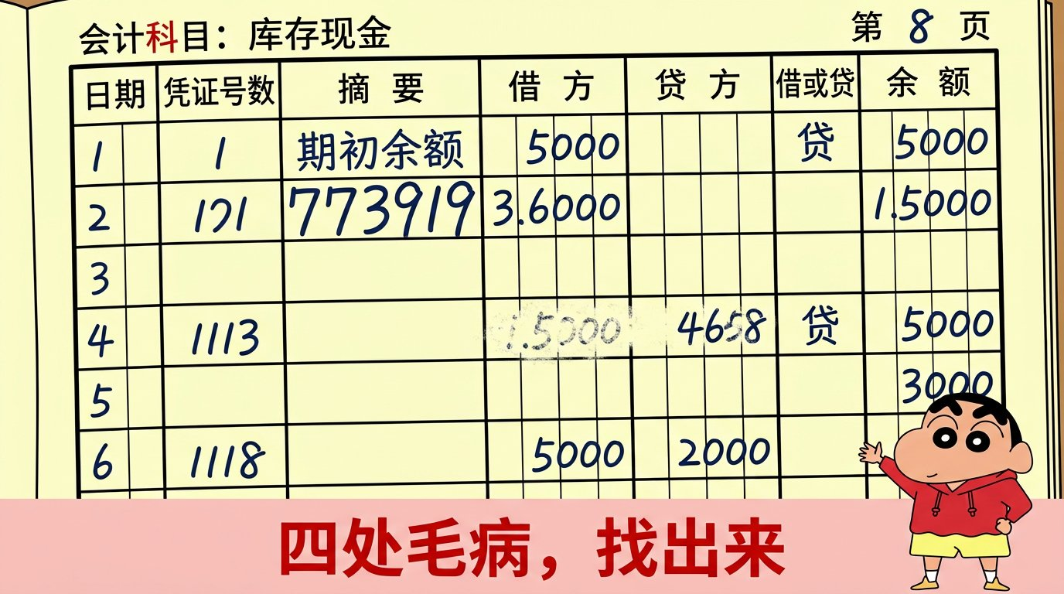
找茬 小新登的这一页账
现在你：看图，听老师配音。先别动笔。不用交。不用举手。

Slide 52
先听一句 再看图
备用。四种账页格式叫什么。
看图时请盯住：
三栏、多栏、数量金额、横线登记。
现在你：听老师把背景说完。先别写。下一张才是图。

Slide 53
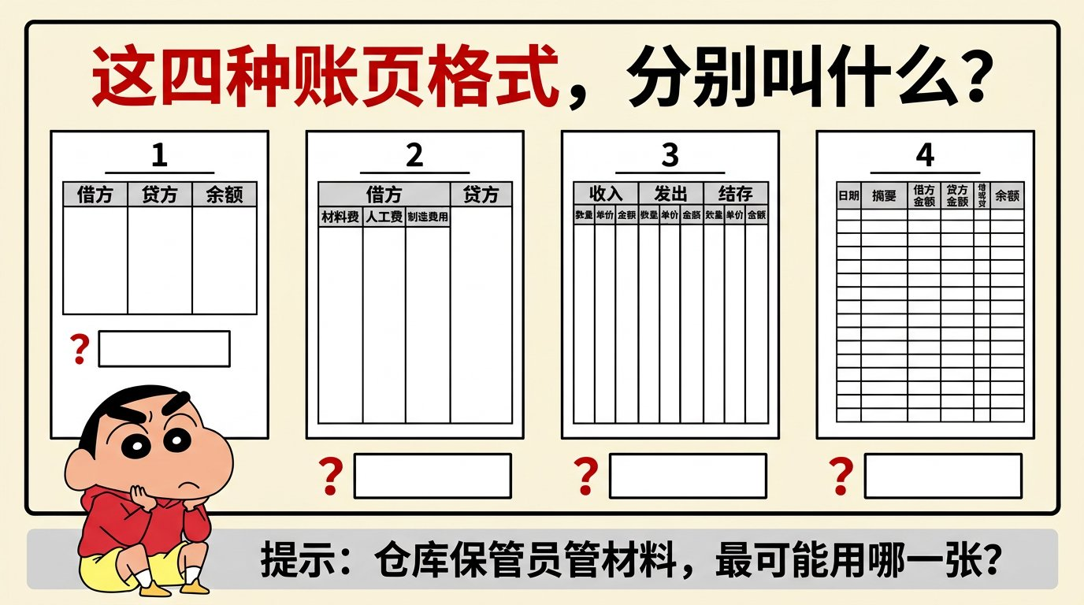
猜猜看：这四种账页格式叫什么
现在你：看图，听老师配音。先别动笔。不用交。不用举手。

Slide 54
先听一句 再看图
备用。从一张发票到一张报表，七步怎么排。
看图时请盯住：
先凭证、后账簿、最后报表。
现在你：听老师把背景说完。先别写。下一张才是图。

Slide 55
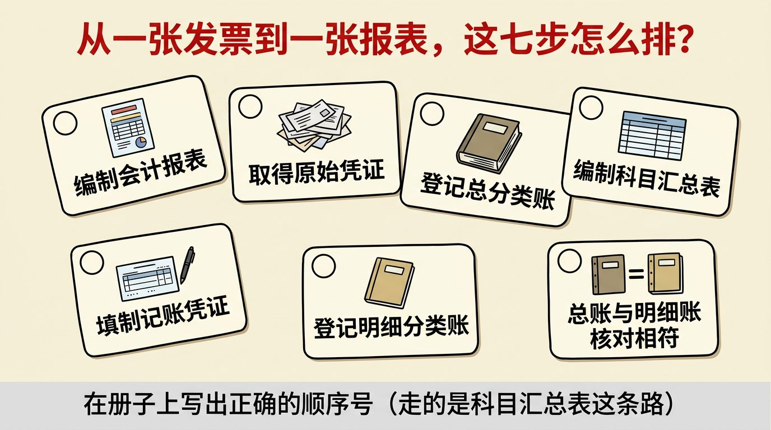
排序：账务处理程序的七个步骤
现在你：看图，听老师配音。先别动笔。不用交。不用举手。

Slide 56
先听一句 再看图
备用。这个错，该用哪种方法改。有的方法要用两次。
看图时请盯住：
六种错对三种改法。
现在你：听老师把背景说完。先别写。下一张才是图。

Slide 57
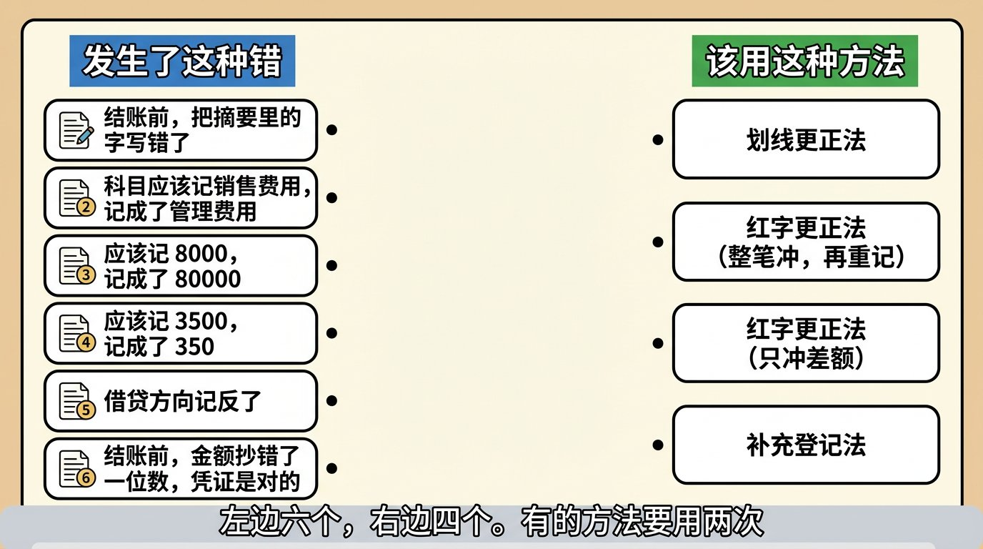
连线：这个错，该用哪种方法改
现在你：看图，听老师配音。先别动笔。不用交。不用举手。

Slide 58
先听一句 再看图
备用。除 9 法：写大了和写小了，两张并排看。普通班知道有这回事就行。
看图时请盯住：
商是对的，还是商是错的。
现在你：听老师把背景说完。先别写。下一张才是图。

Slide 59
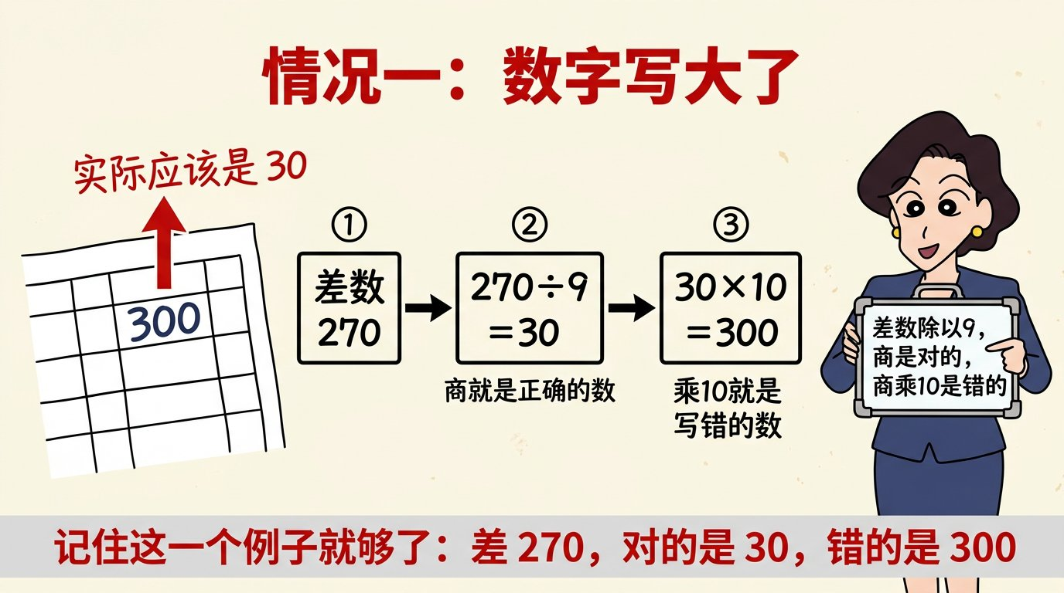
除9法 写大了
现在你：看图，听老师配音。先别动笔。不用交。不用举手。

Slide 60
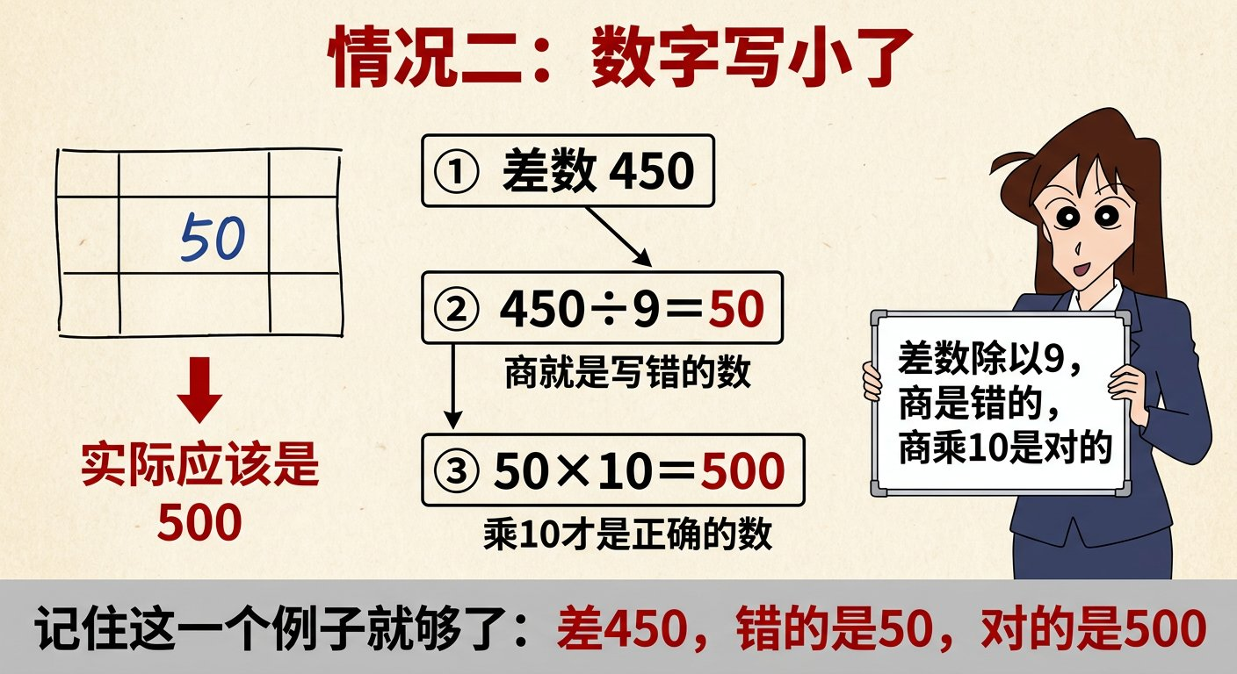
除9法 写小了
现在你：看图，听老师配音。先别动笔。不用交。不用举手。

Slide 61
离开教室之前记住这几句
1. 空行要划掉。一页写满，余额抄到下一页。
2. 一笔账两个本子，三个一样。
3. 凭证对、抄错了：划线。科目错：红冲再蓝补。多记：只红冲差额。少记：蓝字补。
册子带走。不用交。
现在你：合上册子带走。不用交。不用举手。

Slide 62
下课前看这一页
做什么：对着下面四格，说清「这种错用哪种改法」，大约 40 秒，发班级群。
为什么：写错了能选对方法，不是会背三个名字。
怎么讲：①凭证对只是抄错→划线 ②科目错→红冲再蓝补 ③金额多了→只红冲差额 ④金额少了→蓝字补。
做完：发班级群。不用交本子。下节课抽几个人，愿意放给大家听的加分。
另外：教材本项目判断题前 3 道。写在册子或教材上。不用交。下节课抽人对一下。
1 划线更正
2 科目记错
3 金额多记
4 金额少记
现在你：课后按上面的图录音，发班级群。不用交本子。

